Slide 1
농도계 국산화 진행 상황
(광학 측정)
2020. 8. 10

Slide 2
측정 schedule
일 | 월 | 화 | 수 | 목 | 금 | 토
7/19 | 7/20 | 7/21 | 7/22 | 7/23 - H₂O₂ 5.0 wt% series 측정 완료 | 7/24 - H₂O₂ 5.25 wt% series 측정 | 7/25
7/26 | 7/27 - H₂O₂ 5.5 wt% series 측정 | 7/28 - H₂O₂ 5.75 wt% series 측정 | 7/29 - H₂O₂ 6.0 wt% series 측정 | 7/30 - Surface fitting 검증 - 재측정 (필요시) | 7/31 - Surface fitting 검증 - 재측정 (필요시) | 8/1
8/2 | 8/3 - Blind test 5종 1회차 | 8/4 - Blind test 5종 2회차 | 8/5 - Blind test 5종 3회차 | 8/6 | 8/7 | 8/8
※ Target 농도 (surface fitting)
- NH₄OH: 1.03 ± 0.2 wt% (0.83 ~ 1.23 wt%)
- H₂O₂: 5.43 ± 0.3 wt% (5.13 ~ 5.73 wt%)
※ 측정 농도
- NH₄OH: 0.7 ~ 1.3 wt%
- H₂O₂: 5.0 ~ 6.0 wt%

Slide 3
NH₄OH + H₂O₂ 농도 table
Group | No. | V/V ratio |  |  |  |  | Concentration (wt%)
 |  | NH₄OH (mL) | H₂O₂ (mL) | DIW (mL) | Total (mL) |  | NH₄OH | H₂O₂
1 | 1-1 | 3.15 | 15.22 | 81.64 | 100 |  | 0.701 | 4.999
 | 1-2 | 3.82 | 15.21 | 80.98 |  |  | 0.851 | 4.999
 | 1-3 | 4.49 | 15.20 | 80.32 |  |  | 1.001 | 4.999
 | 1-4 | 5.16 | 15.19 | 79.66 |  |  | 1.151 | 4.999
 | 1-5 | 5.82 | 15.18 | 79.00 |  |  | 1.300 | 5.000
2 | 2-1 | 3.15 | 16.00 | 80.86 |  |  | 0.701 | 5.251
 | 2-2 | 3.82 | 15.99 | 80.20 |  |  | 0.850 | 5.251
 | 2-3 | 4.49 | 15.98 | 79.54 |  |  | 1.000 | 5.251
 | 2-4 | 5.16 | 15.97 | 78.88 |  |  | 1.150 | 5.252
 | 2-5 | 5.83 | 15.95 | 78.22 |  |  | 1.301 | 5.249
3 | 3-1 | 3.15 | 16.77 | 80.08 |  |  | 0.700 | 5.500
 | 3-2 | 3.82 | 16.76 | 79.42 |  |  | 0.850 | 5.500
 | 3-3 | 4.49 | 16.75 | 78.76 |  |  | 1.000 | 5.500
 | 3-4 | 5.16 | 16.74 | 78.10 |  |  | 1.149 | 5.501
 | 3-5 | 5.83 | 16.73 | 77.44 |  |  | 1.300 | 5.501
4 | 4-1 | 3.15 | 17.55 | 79.30 |  |  | 0.700 | 5.751
 | 4-2 | 3.83 | 17.54 | 78.64 |  |  | 0.851 | 5.751
 | 4-3 | 4.50 | 17.53 | 77.98 |  |  | 1.001 | 5.751
 | 4-4 | 5.17 | 17.51 | 77.32 |  |  | 1.151 | 5.749
 | 4-5 | 5.84 | 17.50 | 76.66 |  |  | 1.301 | 5.749
5 | 5-1 | 3.16 | 18.33 | 78.52 |  |  | 0.701 | 6.001
 | 5-2 | 3.83 | 18.32 | 77.86 |  |  | 0.851 | 6.001
 | 5-3 | 4.50 | 18.30 | 77.20 |  |  | 1.000 | 5.999
 | 5-4 | 5.17 | 18.29 | 76.54 |  |  | 1.150 | 6.000
 | 5-5 | 5.84 | 18.28 | 75.88 |  |  | 1.300 | 6.001

Slide 4
Data processing for surface fitting
- 기존
1) SC-1 용액이 IR cuvette 통과시를 기준으로 잡고 300 sec 이후부터 2100 sec 까지 (총 30 min) data 획득 2) SC-1 반응으로 인한 기포 처리를 위한 Hampel filter 적용 (UV: k=20, IR: k=200)
3) IR PD 증폭 noise 처리를 위한 FFT band pass filter (12.5 ~ 37.5 Hz) 적용
4) Linear fitting
5) 첫 데이터를 기준으로 surface fitting 진행
- 변경
1) SC-1 용액이 IR cuvette 통과시를 기준으로 잡고 240 sec 이후부터 2040 sec 까지 (총 30 min) data 획득 2) SC-1 반응으로 인한 기포 처리를 위한 Hampel filter 적용 (UV: k=20, IR: k=200)
3) IR PD 증폭 noise 처리를 위한 FFT band pass filter (80 ~ 120 Hz) 적용
4) Linear fitting (interpolation: 180,001 → 1801, 초당 100개에서 1개로)
5) 0~10 sec data 평균으로 surface fitting 진행

Slide 5
UV+IR 동시측정 – Dataset: 1st 측정
UV: H₂O₂ 농도 고정
UV: NH₄OH 농도 고정
IR: H₂O₂ 농도 고정
IR: NH₄OH 농도 고정
→ UV은 일부 parameter 부호가 반대로 나와 뒤집힌 형태, IR은 농도에 따라 cross 되어 문제가 있음.

Slide 6
UV+IR 동시측정 – Dataset: 2nd 측정
UV: H₂O₂ 농도 고정
UV: NH₄OH 농도 고정
IR: H₂O₂ 농도 고정
IR: NH₄OH 농도 고정
→ UV은 다소 개선, IR은 cross 및 fitting 기울기 반대 문제 확인

Slide 7
UV+IR 동시측정 – Dataset: 3rd 측정
UV: H₂O₂ 농도 고정
UV: NH₄OH 농도 고정
IR: H₂O₂ 농도 고정
IR: NH₄OH 농도 고정
→ UV은 일부 fitting 불가, IR은 다소 개선됨

Slide 8
UV+IR 동시측정 – Dataset 선정
UV: H₂O₂ 농도 고정
UV: NH₄OH 농도 고정
IR: H₂O₂ 농도 고정
IR: NH₄OH 농도 고정
→ UV는 2nd set을, IR은 3rd set 활용

Slide 9
(cf. ’20. 7. 15 data)
UV: H₂O₂ 농도 고정
UV: NH₄OH 농도 고정
IR: H₂O₂ 농도 고정
IR: NH₄OH 농도 고정

Slide 10
SC-1 농도별 측정 data
No. | UV – raw data |  | UV hampel (k=20) |  |  | IR – raw data |  | IR hampel (k=200) |  | IR FFT BPF (80-120 Hz)
 | AVG (mV) | SD (mV) | AVG (mV) | SD (mV) |  | AVG (mV) | SD (mV) | AVG (mV) | SD (mV) | AVG (mV) | SD (mV)
1-1 | 177.3 | 2.598 | 177.2 | 1.147 |  | 3925 | 254.9 | 3924 | 250.5 | 3924 | 3.296E-09
1-2 | 166.0 | 2.957 | 165.9 | 1.027 |  | 3873 | 261.2 | 3872 | 253.8 | 3872 | 9.501E-09
1-3 | 153.1 | 3.398 | 152.9 | 1.062 |  | 3828 | 259.5 | 3827 | 251.9 | 3827 | 8.590E-09
1-4 | 141.4 | 3.707 | 141.4 | 0.850 |  | 3779 | 265.1 | 3777 | 256.1 | 3777 | 1.389E-08
1-5 | 133.1 | 14.814 | 132.3 | 1.615 |  | 3723 | 279.5 | 3716 | 247.4 | 3716 | 4.141E-09
2-1 | 166.6 | 1.892 | 166.6 | 0.895 |  | 3922 | 258.5 | 3920 | 253.9 | 3920 | 6.669E-09
2-2 | 156.0 | 2.980 | 155.8 | 0.765 |  | 3882 | 260.1 | 3881 | 253.3 | 3881 | 1.883E-09
2-3 | 143.5 | 2.801 | 143.5 | 1.012 |  | 3814 | 259.3 | 3812 | 251.5 | 3812 | 1.293E-08
2-4 | 133.6 | 3.873 | 133.5 | 0.978 |  | 3759 | 259.7 | 3757 | 250.3 | 3757 | 1.368E-09
2-5 | 121.4 | 3.005 | 121.2 | 0.862 |  | 3680 | 255.7 | 3678 | 246.5 | 3678 | 8.400E-09
3-1 | 158.4 | 3.525 | 158.3 | 0.818 |  | 3926 | 266.1 | 3924 | 258.9 | 3924 | 1.593E-08
3-2 | 141.7 | 2.475 | 141.6 | 0.724 |  | 3867 | 266.0 | 3865 | 258.5 | 3865 | 7.128E-09
3-3 | 129.5 | 1.739 | 129.6 | 0.964 |  | 3816 | 260.2 | 3815 | 255.7 | 3815 | 6.820E-09
3-4 | 120.4 | 2.339 | 120.4 | 0.973 |  | 3723 | 263.0 | 3721 | 255.0 | 3721 | 4.537E-09
3-5 | 112.1 | 4.354 | 111.9 | 0.781 |  | 3685 | 266.3 | 3682 | 255.6 | 3682 | 1.005E-08
4-1 | 148.1 | 4.102 | 148.0 | 0.879 |  | 3893 | 272.1 | 3892 | 265.6 | 3892 | 5.667E-09
4-2 | 143.1 | 5.051 | 143.0 | 0.852 |  | 3840 | 274.1 | 3838 | 265.7 | 3838 | 6.430E-09
4-3 | 130.1 | 4.294 | 130.0 | 0.770 |  | 3759 | 267.7 | 3757 | 260.8 | 3757 | 1.410E-09
4-4 | 120.2 | 3.594 | 120.0 | 0.717 |  | 3760 | 269.1 | 3757 | 259.2 | 3757 | 1.071E-08
4-5 | 109.9 | 5.604 | 109.6 | 1.321 |  | 3681 | 270.7 | 3678 | 255.2 | 3678 | 1.847E-10
5-1 | 138.0 | 3.493 | 137.8 | 0.715 |  | 3897 | 277.8 | 3894 | 266.6 | 3894 | 2.971E-09
5-2 | 123.5 | 6.150 | 123.3 | 0.877 |  | 3814 | 274.4 | 3811 | 262.3 | 3811 | 9.379E-09
5-3 | 118.1 | 2.457 | 118.1 | 0.882 |  | 3772 | 257.8 | 3771 | 251.5 | 3771 | 4.183E-09
5-4 | 115.4 | 4.732 | 115.3 | 0.976 |  | 3709 | 260.3 | 3707 | 251.3 | 3707 | 9.167E-09
5-5 | 95.98 | 3.793 | 95.9 | 0.903 |  | 3636 | 260.7 | 3633 | 248.7 | 3633 | 3.875E-09

Slide 11
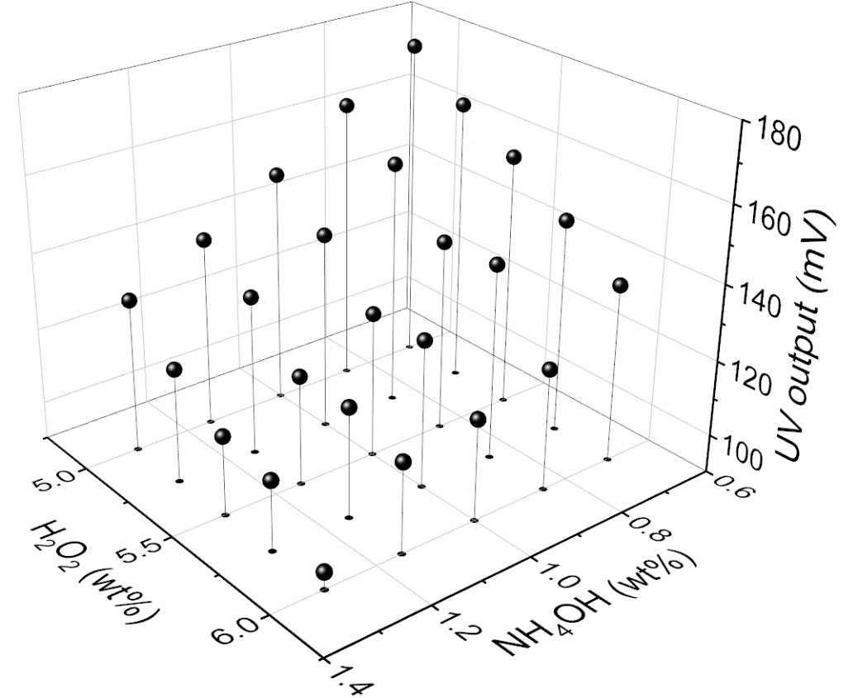
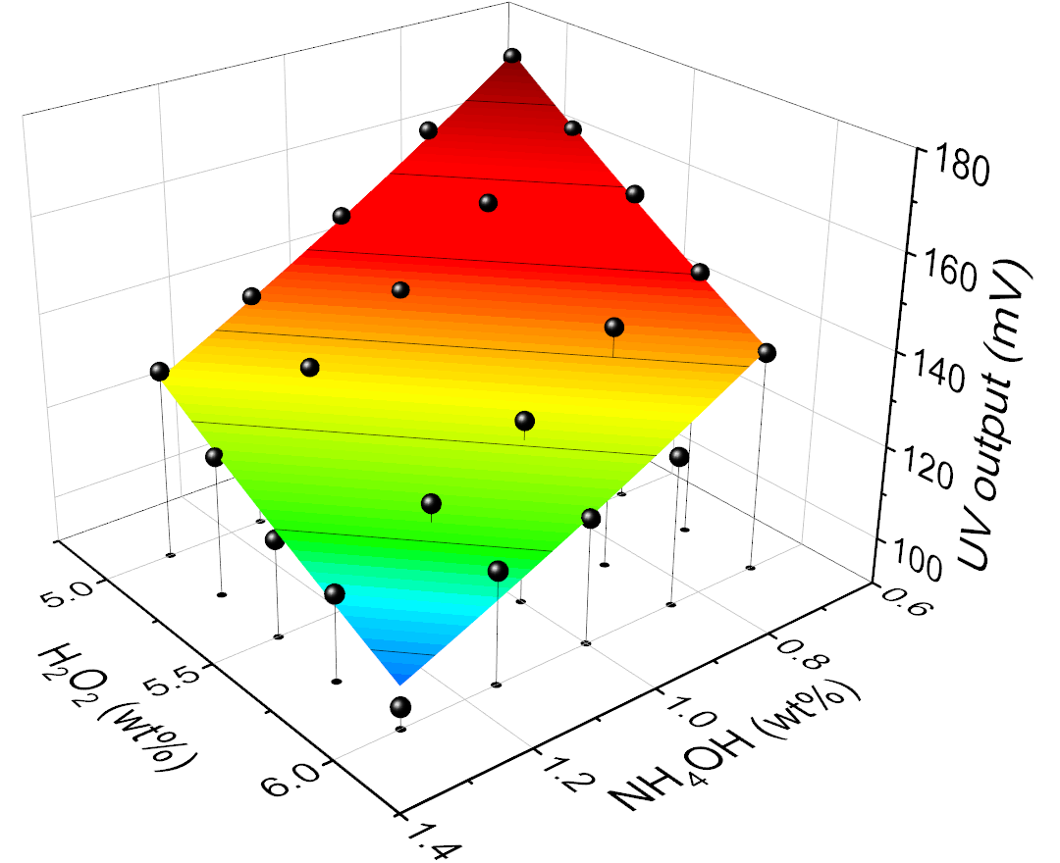
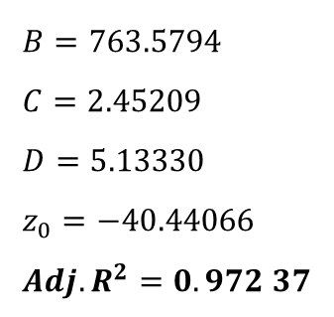
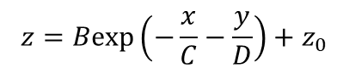
UV+IR 동시측정 – UV surface fitting (Exponential 2D)
$$z=Bexp\left(−\frac{x}{C}−\frac{y}{D}\right)+z_{0}$$
→ 10초 평균 data를 이용한 UV surface fitting시 Adj. R²가 기존 fitting (0.999 92)보다 낮음.
$$B=763.5794 \\ C=2.45209 \\ D=5.13330 \\ z_{0}=−40.44066 \\ {Adj. R}^{2}=0.972 37$$

Slide 12
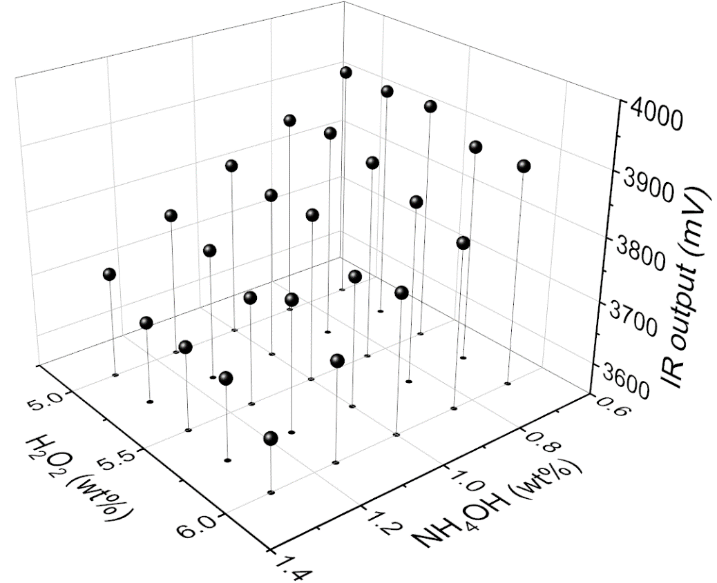
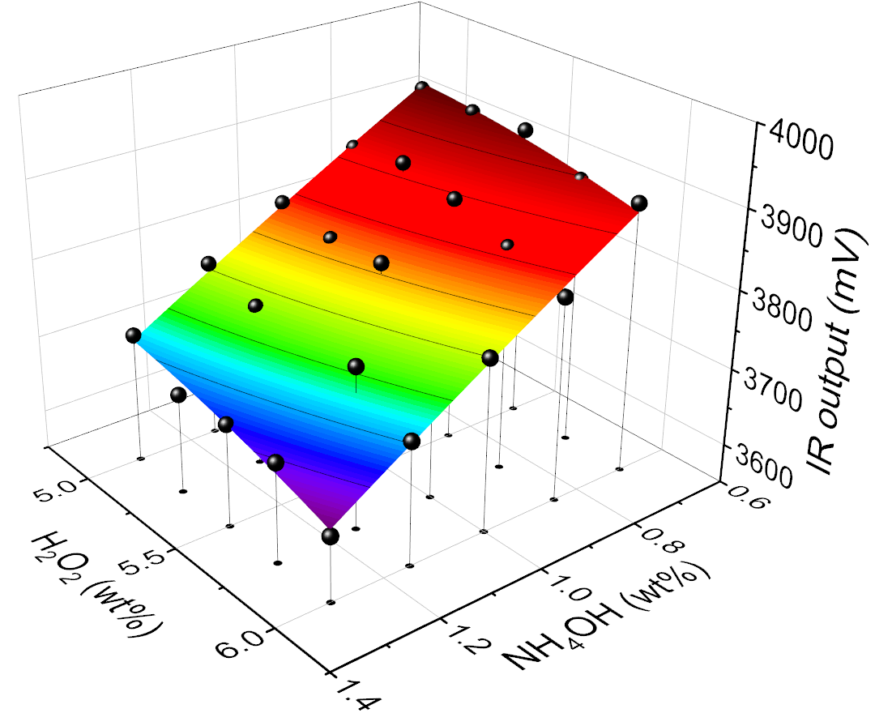
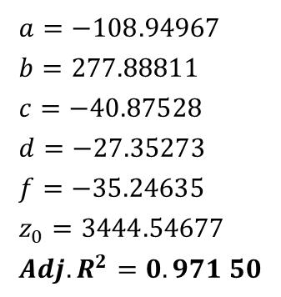
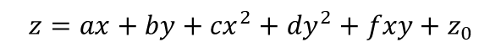
UV+IR 동시측정 – IR surface fitting (Poly2D)
$$z=ax+by+{cx}^{2}+{dy}^{2}+fxy+z_{0}$$
$$a=−108.94967 \\ b=277.88811 \\ c=−40.87528 \\ d=−27.35273 \\ f=−35.24635 \\ z_{0}=3444.54677 \\ {Adj. R}^{2}=0.971 50$$
→ 10초 평균 data를 이용한 IR surface fitting시 Adj. R²가 기존 fitting (0.993 08)보다 낮음.

Slide 13
Surface fitting 검증 – 측정 point 역산 (UV: Exp2D, IR: Poly2D)
Group | No. | Actual conc. (wt%) |  |  | Cal. conc. (wt%) |  | Error (%) |  | Error (%p)
 |  | NH₄OH | H₂O₂ |  | NH₄OH | H₂O₂ | NH₄OH | H₂O₂ | NH₄OH | H₂O₂
1 | 1-1 | 0.701 | 4.999 |  | 0.721 | 4.974 | 2.80% | 0.51% | 0.020%p | 0.025%p
 | 1-2 | 0.851 | 4.999 |  | 0.874 | 4.920 | 2.68% | 1.57% | 0.023%p | 0.079%p
 | 1-3 | 1.001 | 4.999 |  | 0.992 | 5.011 | 0.87% | 0.23% | 0.009%p | 0.012%p
 | 1-4 | 1.151 | 4.999 |  | 1.121 | 5.052 | 2.58% | 1.06% | 0.030%p | 0.053%p
 | 1-5 | 1.300 | 5.000 |  | 1.286 | 4.987 | 1.07% | 0.26% | 0.014%p | 0.013%p
2 | 2-1 | 0.701 | 5.251 |  | 0.710 | 5.246 | 1.22% | 0.09% | 0.009%p | 0.005%p
 | 2-2 | 0.850 | 5.251 |  | 0.816 | 5.289 | 3.98% | 0.73% | 0.034%p | 0.038%p
 | 2-3 | 1.000 | 5.251 |  | 1.008 | 5.237 | 0.83% | 0.27% | 0.008%p | 0.014%p
 | 2-4 | 1.150 | 5.252 |  | 1.155 | 5.217 | 0.41% | 0.67% | 0.005%p | 0.035%p
 | 2-5 | 1.301 | 5.249 |  | 1.363 | 5.151 | 4.75% | 1.87% | 0.062%p | 0.098%p
3 | 3-1 | 0.700 | 5.500 |  | 0.663 | 5.549 | 5.28% | 0.89% | 0.037%p | 0.049%p
 | 3-2 | 0.850 | 5.500 |  | 0.801 | 5.708 | 5.79% | 3.78% | 0.049%p | 0.208%p
 | 3-3 | 1.000 | 5.500 |  | 0.906 | 5.852 | 9.37% | 6.40% | 0.094%p | 0.352%p
 | 3-4 | 1.149 | 5.501 |  | 1.201 | 5.527 | 4.56% | 0.48% | 0.052%p | 0.026%p
 | 3-5 | 1.300 | 5.501 |  | 1.280 | 5.626 | 1.57% | 2.28% | 0.020%p | 0.125%p
4 | 4-1 | 0.700 | 5.751 |  | 0.735 | 5.673 | 4.96% | 1.35% | 0.035%p | 0.078%p
 | 4-2 | 0.851 | 5.751 |  | 0.914 | 5.442 | 7.35% | 5.38% | 0.063%p | 0.309%p
 | 4-3 | 1.001 | 5.751 |  | 1.138 | 5.344 | 13.68% | 7.07% | 0.137%p | 0.407%p
 | 4-4 | 1.151 | 5.749 |  | 1.058 | 5.819 | 8.06% | 1.22% | 0.093%p | 0.070%p
 | 4-5 | 1.301 | 5.749 |  | 1.271 | 5.728 | 2.29% | 0.37% | 0.030%p | 0.021%p
5 | 5-1 | 0.701 | 6.001 |  | 0.639 | 6.153 | 8.91% | 2.53% | 0.062%p | 0.152%p
 | 5-2 | 0.851 | 6.001 |  | 0.853 | 6.153 | 0.28% | 2.53% | 0.002%p | 0.152%p
 | 5-3 | 1.000 | 5.999 |  | 0.970 | 6.082 | 2.98% | 1.38% | 0.030%p | 0.083%p
 | 5-4 | 1.150 | 6.000 |  | 1.210 | 5.674 | 5.18% | 5.44% | 0.060%p | 0.326%p
 | 5-5 | 1.300 | 6.001 |  | 1.257 | 6.260 | 3.29% | 4.32% | 0.043%p | 0.259%p

Slide 14
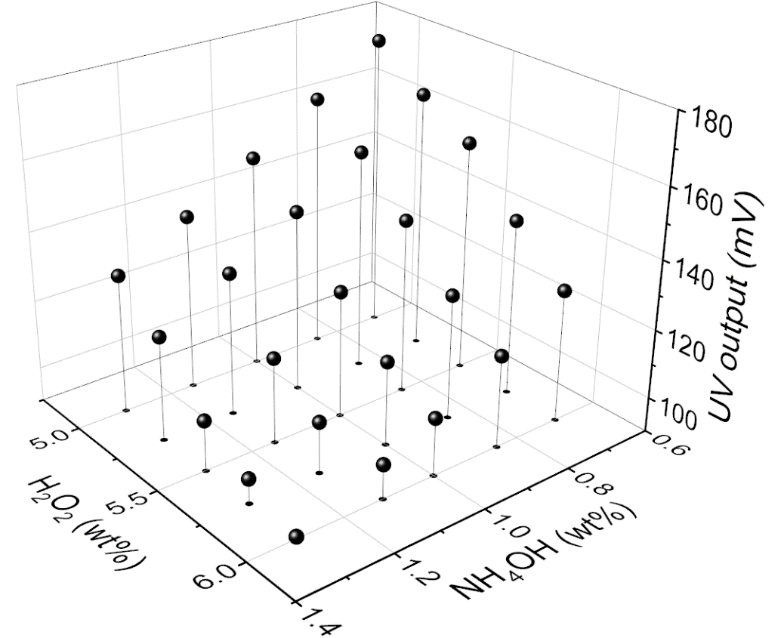
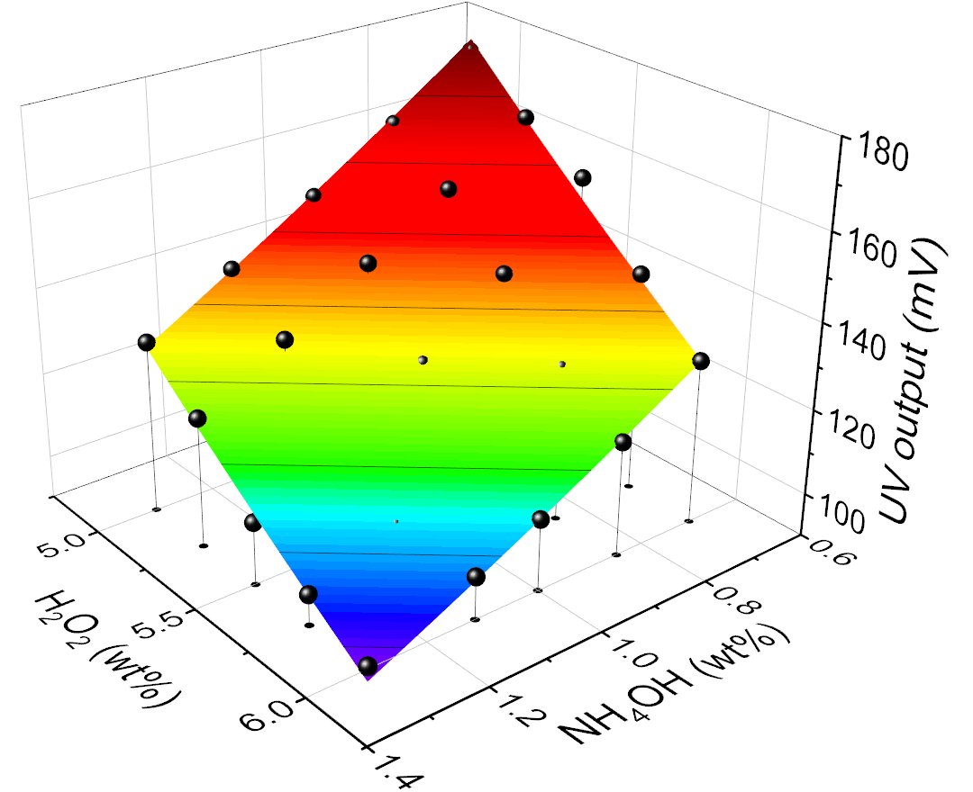
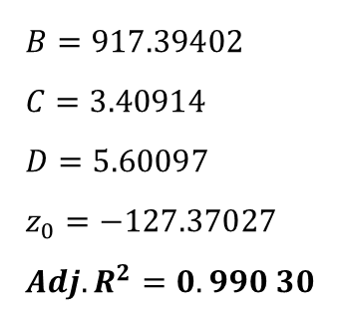
UV+IR 동시측정 – UV surface fitting (Exponential 2D)
※ Fitted data
$$z=Bexp\left(−\frac{x}{C}−\frac{y}{D}\right)+z_{0}$$
→ Fitting data를 이용한 UV surface fitting시 Adj. R²가 다소 증가하였으나 요구치 (> 0.995)에 미달
: 현재 측정환경에서는 최선으로 판단됨.
$$B=917.39402 \\ C=3.40914 \\ D=5.60097 \\ z_{0}=−127.37027 \\ {Adj. R}^{2}=0.990 30$$

Slide 15
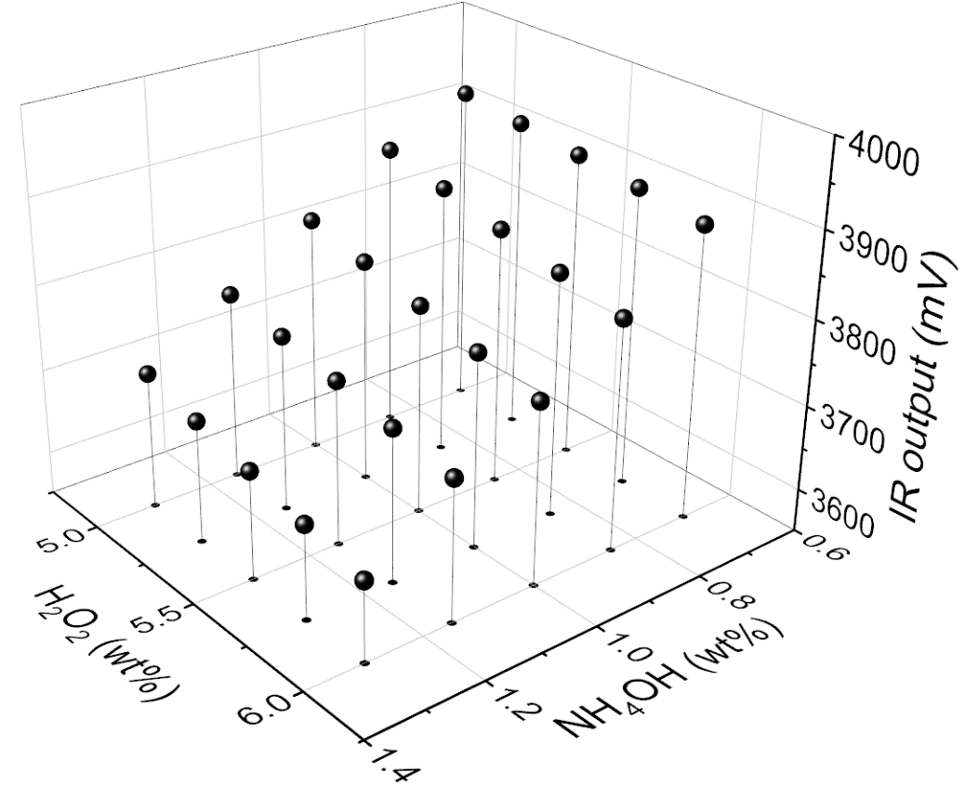
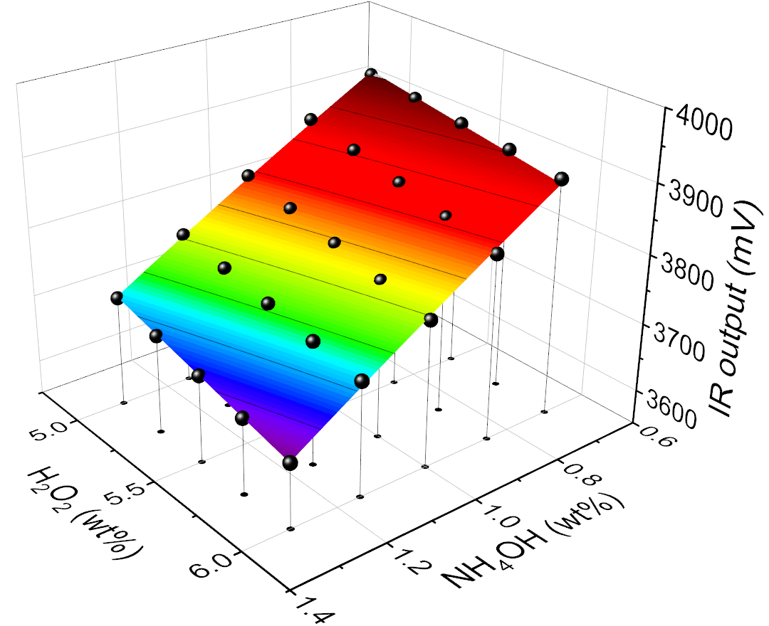
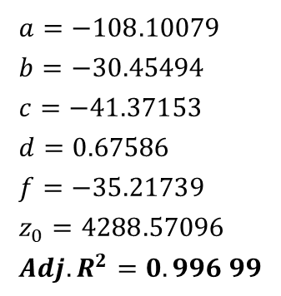
UV+IR 동시측정 – UV surface fitting (Exponential 2D)
※ Fitted data
$$z=ax+by+{cx}^{2}+{dy}^{2}+fxy+z_{0}$$
→ Fitting data를 이용한 IR surface fitting시 Adj. R²가 다소 증가.
: 현재 측정환경에서는 최선으로 판단됨.
$$a=−108.10079 \\ b=−30.45494 \\ c=−41.37153 \\ d=0.67586 \\ f=−35.21739 \\ z_{0}=4288.57096 \\ {Adj. R}^{2}=0.996 99$$

Slide 16
New Surface fitting 검증 – 측정 point 역산 (UV: Exp2D, IR: Poly2D)
Group | No. | Actual conc. (wt%) |  |  | Cal. conc. (wt%) |  | Error (%) |  | Error (%p)
 |  | NH₄OH | H₂O₂ |  | NH₄OH | H₂O₂ | NH₄OH | H₂O₂ | NH₄OH | H₂O₂
1 | 1-1 | 0.701 | 4.999 |  | 0.711 | 5.030 | 1.47% | 0.62% | 0.010%p | 0.031%p
 | 1-2 | 0.851 | 4.999 |  | 0.827 | 5.071 | 2.82% | 1.43% | -0.024%p | 0.072%p
 | 1-3 | 1.001 | 4.999 |  | 0.989 | 5.036 | 1.23% | 0.74% | -0.012%p | 0.037%p
 | 1-4 | 1.151 | 4.999 |  | 1.149 | 5.000 | 0.15% | 0.01% | -0.002%p | 0.001%p
 | 1-5 | 1.300 | 5.000 |  | 1.317 | 4.950 | 1.27% | 1.00% | 0.017%p | -0.050%p
2 | 2-1 | 0.701 | 5.251 |  | 0.709 | 5.228 | 1.16% | 0.43% | 0.008%p | -0.023%p
 | 2-2 | 0.850 | 5.251 |  | 0.851 | 5.217 | 0.14% | 0.66% | 0.001%p | -0.034%p
 | 2-3 | 1.000 | 5.251 |  | 1.010 | 5.187 | 0.98% | 1.23% | 0.010%p | -0.064%p
 | 2-4 | 1.150 | 5.252 |  | 1.154 | 5.188 | 0.38% | 1.22% | 0.004%p | -0.064%p
 | 2-5 | 1.301 | 5.249 |  | 1.321 | 5.163 | 1.53% | 1.65% | 0.020%p | -0.086%p
3 | 3-1 | 0.700 | 5.500 |  | 0.713 | 5.382 | 1.87% | 2.15% | 0.013%p | -0.118%p
 | 3-2 | 0.850 | 5.500 |  | 0.858 | 5.475 | 0.98% | 0.45% | 0.008%p | -0.025%p
 | 3-3 | 1.000 | 5.500 |  | 0.998 | 5.548 | 0.19% | 0.87% | -0.002%p | 0.048%p
 | 3-4 | 1.149 | 5.501 |  | 1.121 | 5.616 | 2.44% | 2.10% | -0.028%p | 0.115%p
 | 3-5 | 1.300 | 5.501 |  | 1.291 | 5.578 | 0.67% | 1.39% | -0.009%p | 0.077%p
4 | 4-1 | 0.700 | 5.751 |  | 0.690 | 5.742 | 1.48% | 0.16% | -0.010%p | -0.009%p
 | 4-2 | 0.851 | 5.751 |  | 0.858 | 5.787 | 0.81% | 0.62% | 0.007%p | 0.036%p
 | 4-3 | 1.001 | 5.751 |  | 1.000 | 5.824 | 0.12% | 1.27% | -0.001%p | 0.073%p
 | 4-4 | 1.151 | 5.749 |  | 1.119 | 5.855 | 2.79% | 1.85% | -0.032%p | 0.106%p
 | 4-5 | 1.301 | 5.749 |  | 1.305 | 5.739 | 0.28% | 0.17% | 0.004%p | -0.010%p
5 | 5-1 | 0.701 | 6.001 |  | 0.677 | 6.040 | 3.47% | 0.64% | -0.024%p | 0.039%p
 | 5-2 | 0.851 | 6.001 |  | 0.875 | 5.975 | 2.77% | 0.43% | 0.024%p | -0.026%p
 | 5-3 | 1.000 | 5.999 |  | 1.020 | 5.973 | 1.98% | 0.43% | 0.020%p | -0.026%p
 | 5-4 | 1.150 | 6.000 |  | 1.140 | 5.940 | 0.85% | 1.01% | -0.010%p | -0.060%p
 | 5-5 | 1.300 | 6.001 |  | 1.322 | 5.875 | 1.70% | 2.10% | 0.022%p | -0.126%p

Slide 17
Blind test (5종 3회)
→ NH₄OH 1.02 ± 0.2 wt% (0.83 ~ 1.23 wt%), H₂O₂ 5.43 ± 0.3 wt% (5.13 ~ 5.73 wt%) 내에서 임의로 농도 선정하여 5종 3회 반복 측정 진행
No. | V/V ratio |  |  |  |  | Concentration (wt%)
 | NH₄OH (mL) | H₂O₂ (mL) | DIW (mL) | Total (mL) |  | NH₄OH | H₂O₂
Blind-A | 4.00 | 17.00 | 79.00 | 100.00 |  | 0.890 | 5.578
Blind-B | 5.40 | 18.00 | 80.00 | 103.40 |  | 1.163 | 5.716
Blind-C | 4.50 | 16.00 | 80.00 | 100.50 |  | 0.998 | 5.233
Blind-D | 4.71 | 16.83 | 80.27 | 101.81 |  | 1.030 | 5.430
Blind-E | 5.60 | 16.00 | 81.00 | 102.60 |  | 1.218 | 5.132

Slide 18
Blind test A
 | No. | Actual conc. (wt%) |  |  | Cal. conc. (wt%) |  | Error (%) |  | Error (%p)
 |  | NH₄OH | H₂O₂ |  | NH₄OH | H₂O₂ | NH₄OH | H₂O₂ | NH₄OH | H₂O₂
First data | A-1 | 0.890 | 5.578 |  | 0.973 | 5.460 | 9.37% | 2.11% | 0.083%p | -0.118%p
 | A-2 |  |  |  | 0.919 | 5.359 | 3.28% | 3.92% | 0.029%p | -0.219%p
 | A-3 |  |  |  | 1.018 | 5.299 | 14.36% | 5.00% | 0.128%p | -0.279%p
Average all data | A-1 |  |  |  | 0.978 | 5.431 | 9.87% | 2.64% | 0.088%p | -0.147%p
 | A-2 |  |  |  | 0.924 | 5.329 | 3.78% | 4.46% | 0.034%p | -0.249%p
 | A-3 |  |  |  | 1.024 | 5.257 | 15.09% | 5.75% | 0.134%p | -0.321%p
→ Blind A 실제농도 대비 NH₄OH는 3.28~14.36%의 차이, H₂O₂는 2.11~5.00% 차이를 확인

Slide 19
Blind test B
 | No. | Actual conc. (wt%) |  |  | Cal. conc. (wt%) |  | Error (%) |  | Error (%p)
 |  | NH₄OH | H₂O₂ |  | NH₄OH | H₂O₂ | NH₄OH | H₂O₂ | NH₄OH | H₂O₂
First data | B-1 | 1.163 | 5.716 |  | 1.136 | 5.522 | 2.31% | 3.40% | -0.027%p | -0.194%p
 | B-2 |  |  |  | 1.245 | 5.489 | 7.03% | 3.97% | 0.082%p | -0.227%p
 | B-3 |  |  |  | 1.222 | 5.507 | 5.05% | 3.66% | 0.059%p | -0.209%p
Average all data | B-1 |  |  |  | 1.143 | 5.478 | 1.70% | 4.17% | -0.020%p | -0.238%p
 | B-2 |  |  |  | 1.252 | 5.446 | 7.65% | 4.73% | 0.089%p | -0.270%p
 | B-3 |  |  |  | 1.226 | 5.480 | 5.44% | 4.13% | 0.063%p | -0.236%p
→ Blind B 실제농도 대비 NH₄OH는 2.31~7.03%의 차이, H₂O₂는 3.40~3.97% 차이를 확인

Slide 20
Blind test C
 | No. | Actual conc. (wt%) |  |  | Cal. conc. (wt%) |  | Error (%) |  | Error (%p)
 |  | NH₄OH | H₂O₂ |  | NH₄OH | H₂O₂ | NH₄OH | H₂O₂ | NH₄OH | H₂O₂
First data | C-1 | 0.998 | 5.233 |  | 1.041 | 5.084 | 4.26% | 2.84% | 0.043%p | -0.149%p
 | C-2 |  |  |  | 1.040 | 4.963 | 4.16% | 5.15% | 0.042%p | -0.270%p
 | C-3 |  |  |  | 1.029 | 5.116 | 3.07% | 2.24% | 0.031%p | -0.117%p
Average all data | C-1 |  |  |  | 1.046 | 5.050 | 4.82% | 3.49% | 0.048%p | -0.183%p
 | C-2 |  |  |  | 1.046 | 4.924 | 4.82% | 5.91% | 0.048%p | -0.309%p
 | C-3 |  |  |  | 1.033 | 5.091 | 3.46% | 2.70% | 0.035%p | -0.142%p
→ Blind C 실제농도 대비 NH₄OH는 3.07~4.26%의 차이, H₂O₂는 2.84~5.15% 차이를 확인

Slide 21
Blind test D
 | No. | Actual conc. (wt%) |  |  | Cal. conc. (wt%) |  | Error (%) |  | Error (%p)
 |  | NH₄OH | H₂O₂ |  | NH₄OH | H₂O₂ | NH₄OH | H₂O₂ | NH₄OH | H₂O₂
First data | D-1 | 1.030 | 5.430 |  | 1.071 | 5.185 | 4.02% | 4.52% | 0.041%p | -0.245%p
 | D-2 |  |  |  | 1.071 | 5.213 | 4.01% | 3.99% | 0.041%p | -0.217%p
 | D-3 |  |  |  | 1.034 | 5.247 | 0.43% | 3.37% | 0.004%p | -0.183%p
Average all data | D-1 |  |  |  | 1.079 | 5.138 | 4.75% | 5.37% | 0.049%p | -0.292%p
 | D-2 |  |  |  | 1.077 | 5.180 | 4.53% | 4.60% | 0.047%p | -0.250%p
 | D-3 |  |  |  | 1.039 | 5.218 | 0.87% | 3.90% | 0.009%p | -0.212%p
→ Blind D 실제농도 대비 NH₄OH는 0.43~4.02%의 차이, H₂O₂는 3.37~4.52% 차이를 확인

Slide 22
Blind test E
 | No. | Actual conc. (wt%) |  |  | Cal. conc. (wt%) |  | Error (%) |  | Error (%p)
 |  | NH₄OH | H₂O₂ |  | NH₄OH | H₂O₂ | NH₄OH | H₂O₂ | NH₄OH | H₂O₂
First data | E-1 | 1.218 | 5.132 |  | 1.235 | 4.725 | 1.41% | 7.92% | 0.017%p | -0.407%p
 | E-2 |  |  |  | 1.204 | 5.059 | 1.17% | 1.43% | -0.014%p | -0.073%p
 | E-3 |  |  |  | 1.160 | 4.919 | 4.74% | 4.16% | -0.058%p | -0.213%p
Average all data | E-1 |  |  |  | 1.243 | 4.680 | 2.08% | 8.81% | 0.025%p | -0.452%p
 | E-2 |  |  |  | 1.211 | 5.015 | 0.56% | 2.27% | -0.007%p | -0.117%p
 | E-3 |  |  |  | 1.167 | 4.879 | 4.18% | 4.93% | -0.051%p | -0.253%p
→ Blind E 실제농도 대비 NH₄OH는 1.17~4.74%의 차이, H₂O₂는 1.43~7.92% 차이를 확인

Slide 23
Blind test: summary
Group | No. | Actual conc. (wt%) |  |  | Cal. conc. (wt%) |  | Error (%) |  | Error (%p)
 |  | NH₄OH | H₂O₂ |  | NH₄OH | H₂O₂ | NH₄OH | H₂O₂ | NH₄OH | H₂O₂
Blind A | A-1 | 0.890 | 5.578 |  | 0.973 | 5.460 | 9.37% | 2.11% | 0.083%p | -0.118%p
 | A-2 |  |  |  | 0.919 | 5.359 | 3.28% | 3.92% | 0.029%p | -0.219%p
 | A-3 |  |  |  | 1.018 | 5.299 | 14.36% | 5.00% | 0.128%p | -0.279%p
Blind B | B-1 | 1.163 | 5.716 |  | 1.136 | 5.522 | 2.31% | 3.40% | -0.027%p | -0.194%p
 | B-2 |  |  |  | 1.245 | 5.489 | 7.03% | 3.97% | 0.082%p | -0.227%p
 | B-3 |  |  |  | 1.222 | 5.507 | 5.05% | 3.66% | 0.059%p | -0.209%p
Blind C | C-1 | 0.998 | 5.233 |  | 1.041 | 5.084 | 4.26% | 2.84% | 0.043%p | -0.149%p
 | C-2 |  |  |  | 1.040 | 4.963 | 4.16% | 5.15% | 0.042%p | -0.270%p
 | C-3 |  |  |  | 1.029 | 5.116 | 3.07% | 2.24% | 0.031%p | -0.117%p
Blind D | D-1 | 1.030 | 5.430 |  | 1.071 | 5.185 | 4.02% | 4.52% | 0.041%p | -0.245%p
 | D-2 |  |  |  | 1.071 | 5.213 | 4.01% | 3.99% | 0.041%p | -0.217%p
 | D-3 |  |  |  | 1.034 | 5.247 | 0.43% | 3.37% | 0.004%p | -0.183%p
Blind E | E-1 | 1.218 | 5.132 |  | 1.235 | 4.725 | 1.41% | 7.92% | 0.017%p | -0.407%p
 | E-2 |  |  |  | 1.204 | 5.059 | 1.17% | 1.43% | -0.014%p | -0.073%p
 | E-3 |  |  |  | 1.160 | 4.919 | 4.74% | 4.16% | -0.058%p | -0.213%p
→ Surface fitting을 위한 25 point 측정에 사용된 SC-1 용액의 농도가 정확하지 않은 점과, 이를 해결하기 위해 별도의 fitting을 사용한 점을 감안하더라도 UV: exponential fitting, IR: polynomial fitting으로써 NH₄OH 및 H₂O₂의 농도를 결정할 수 있을 것으로 판단됨.

